Slide 1
Руководители: Тарасов В. С. Зенин К. В. Исполнители (команда 2-5): Тихонов А. С Новикова А. С. Шульга Б. В.
SnowTable

Slide 2
Актуальность
Создание веб-приложения для учета статистики по биатлону, с возможностью ведения диалога между пользователями для обсуждения актуальных тем.
2
Notes:
2

Slide 3
Цели проекта
введение учета статистики по биатлону;
поиск чемпионата;
реализация чата;
авторизация пользователей;
подсчет медалей с помощью “Калькулятора”.
3
Notes:
3

Slide 4
Постановка задачи
провести анализ рынка;
разработать архитектуру приложения;
реализовать Back-end и Front-end части приложения;
создать связь между Back-end и Back-end частями приложения.
4
Notes:
4

Slide 5
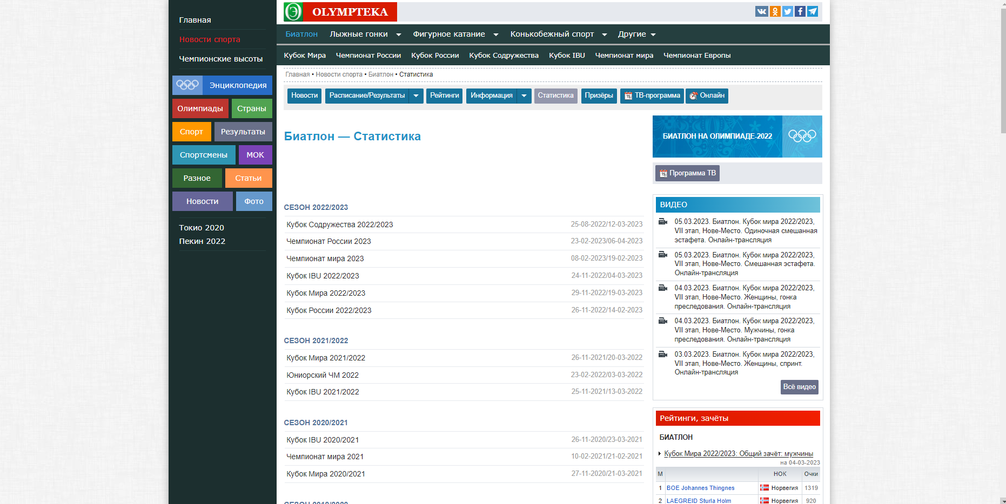
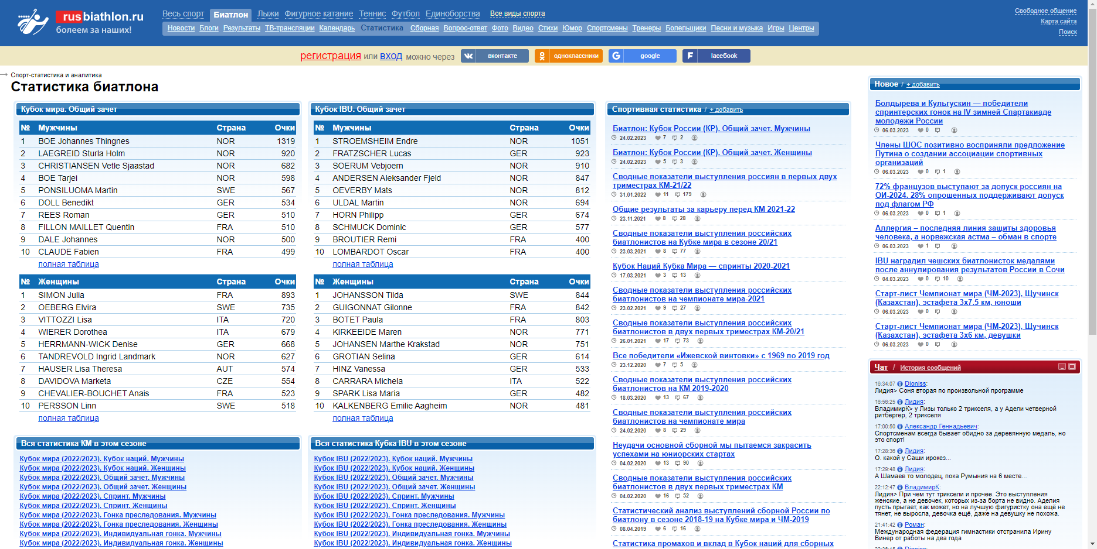
Аналоги
Сайт olympteka.ru
Сайт rusbiathlon.ru
5

Slide 6
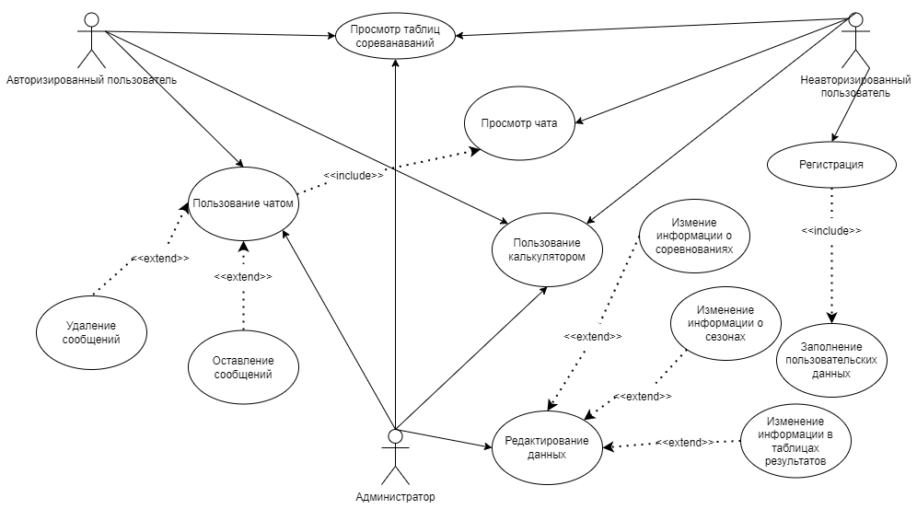
Анализ задачи
6

Slide 7
Стек технологий
Back-end:
Python;
Django;
PostgreSQL.
Front-end:
Vue;
TypeScript;
HTML;
CSS.
7

Slide 8
Реализация
8

Slide 9
Главная страница
9

Slide 10
Страница Калькулятор
10

Slide 11
Страница чата
11

Slide 12
Страницы регистрации/авторизации
12

Slide 13

Веб-приложение для учета статистики по биатлону SnowTable
Исполнители: Тихонов А. С., Новикова А. С., Шульга Б. В.
Контактная информация:
E-mail: artretard@mail.ru
Телефон: 8-900-000-00-00
13

